Slide 1
Портфолио
педагога дополнительного образования

Slide 2
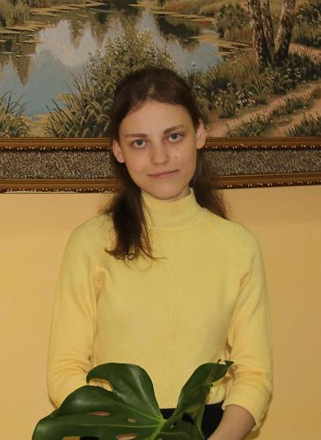
Шиховцева Анастасия Юрьевна
17.02.2001 г.р

Slide 3
Место работы: МБУ ДО «Дом творчества»
Занимаемая должность: педагог дополнительного образования
Стаж педагогической работы: 1 год 11 месяцев, в данной должности: 1 год 11 месяцев, в данной организации: 1 год 11 месяцев
Образование (уровень, год окончания ОО): среднее профессиональное, электро-механический колледж г. Саранск, 2019 г., ГБУ ДПО РМ «Центр непрерывного повышения профессионального мастерства педагогических работников «Педагог 13.ру» 2020 г. МГПУ им. М.Е. Евсевьева (2 курс обучения)

Slide 4
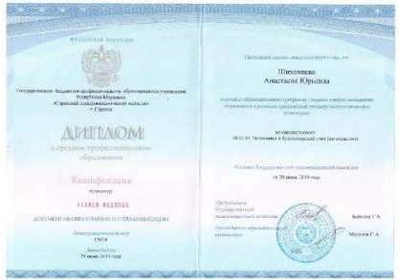
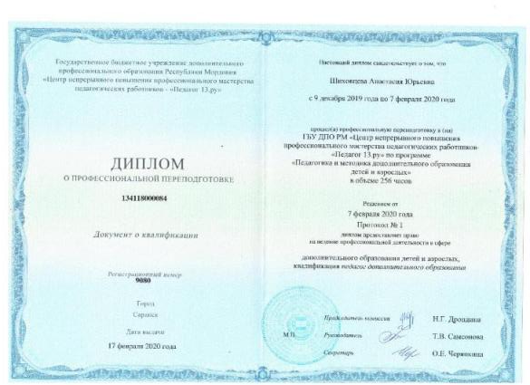
Диплом об образовании

Slide 5
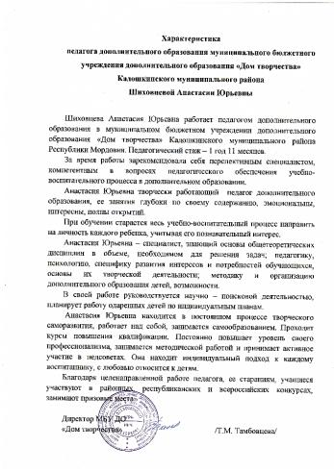
Характеристика

Slide 6
Представление собственного инновационного педагогического опыта
Сайт:
https://ddt-kadoshkino.nubex.ru/sveden/employees/8111.html

Slide 7
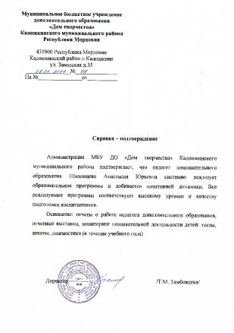
1. Реализация образовательных программ
В педагогической деятельности реализую образовательные программы и добиваюсь позитивной динамики

Slide 8
3. Участие детей в конкурсах, выставках, турнирах, соревнованиях, акциях, фестивалях

Slide 9


Победы и призовые места в заочных/дистанционных
мероприятиях в сети «Интернет

Slide 10


Победы и призовые места в заочных/дистанционных
мероприятиях в сети «Интернет

Slide 11


Победы и призовые места в заочных/дистанционных
мероприятиях в сети «Интернет

Slide 12
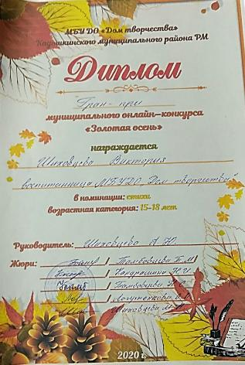

Победы и призовые места в очных муниципальных мероприятиях

Slide 13
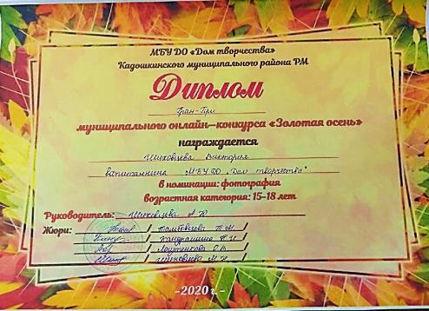

Победы и призовые места в очных муниципальных мероприятиях

Slide 14


Победы и призовые места в очных муниципальных мероприятиях

Slide 15

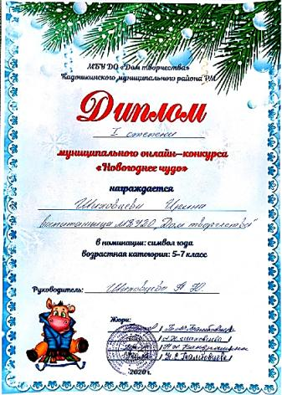
Победы и призовые места в очных муниципальных мероприятиях

Slide 16


Победы и призовые места в очных муниципальных мероприятиях

Slide 17

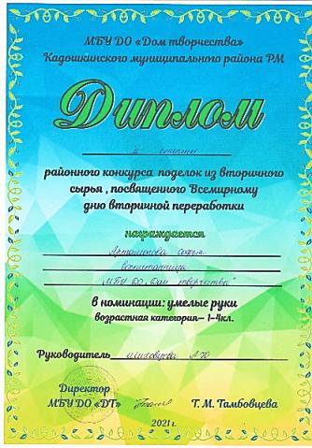
Победы и призовые места в очных муниципальных мероприятиях

Slide 18

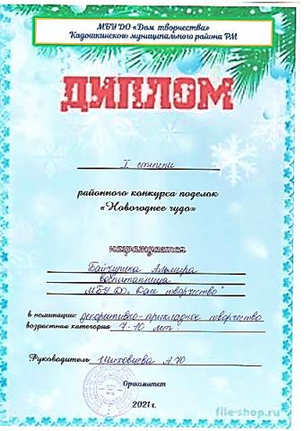
Победы и призовые места в очных муниципальных мероприятиях

Slide 19


Победы и призовые места в очных муниципальных мероприятиях

Slide 20


Победы и призовые места в очных муниципальных мероприятиях

Slide 21


Победы и призовые места в очных муниципальных мероприятиях

Slide 22

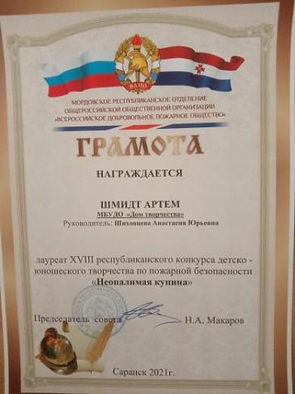
Победы и призовые места в очных (заочных) республиканских
мероприятиях

Slide 23
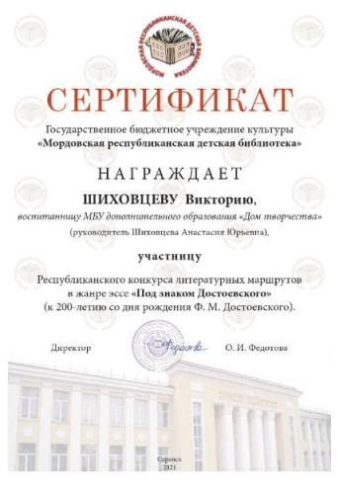
Победы и призовые места в очных (заочных) республиканских
мероприятиях

Slide 24
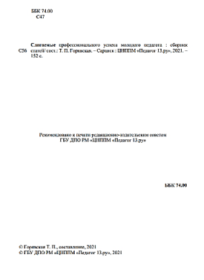
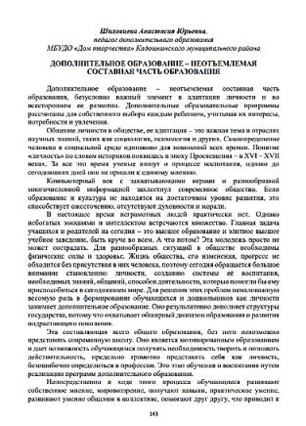
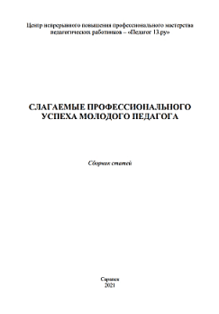

4. Наличие публикаций

Slide 25
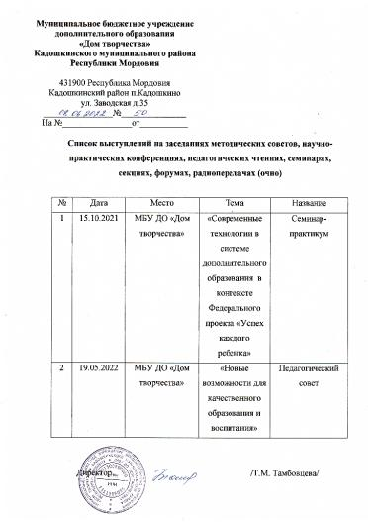
6. Выступления на заседаниях методических советов, научно-практических конференциях, педагогических чтениях, семинарах, секциях, форумах, радиопередачах (очно)

Slide 26
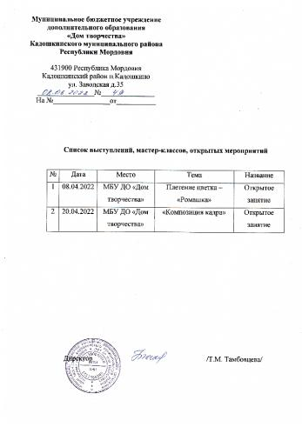
7. Проведение мастер-классов, мероприятий и открытых занятий

Slide 27
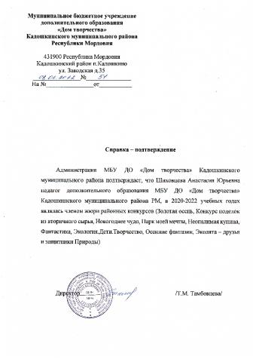
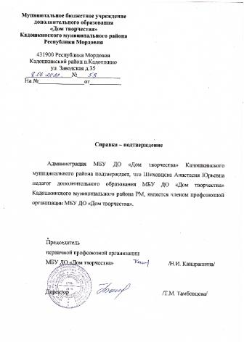
9. Общественно-педагогическая активность педагога: участие в комиссиях, педагогических сообществах, в жюри конкурсов

Slide 28
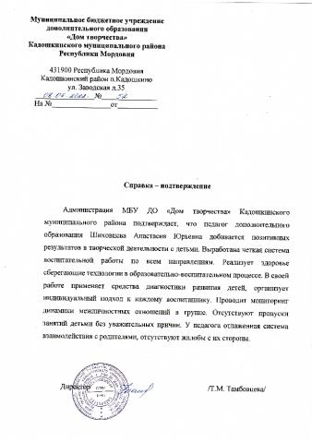
11. Позитивные результаты работы с детьми
Выработана четкая система воспитательной работы по всем направлениям

Slide 29


12. Участие педагога в профессиональных конкурсах
Участие в очных конкурсах республиканского уровня

Slide 30


12. Участие педагога в профессиональных конкурсах
Участие в очных конкурсах республиканского уровня

Slide 31


Победы и призовые места в заочных/дистанционных
мероприятиях в сети «Интернет

Slide 32


Победы и призовые места в заочных/дистанционных
мероприятиях в сети «Интернет

Slide 33


Победы и призовые места в заочных/дистанционных
мероприятиях в сети «Интернет

Slide 34


Победы и призовые места в заочных/дистанционных
мероприятиях в сети «Интернет

Slide 35


Победы и призовые места в заочных/дистанционных
мероприятиях в сети «Интернет

Slide 36

Победы и призовые места в заочных/дистанционных
мероприятиях в сети «Интернет

Slide 37
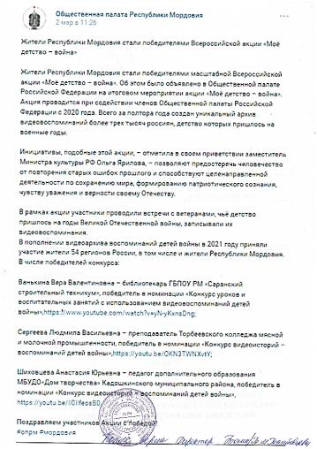
Призовые места и победы в очных конкурсах российского уровня

Slide 38


13. Награды и поощрения педагога
Поощрение с портала сети Интернет

Slide 39


13. Награды и поощрения педагога
Поощрение с портала сети Интернет

Slide 40

13. Награды и поощрения педагога
Поощрения муниципального уровня

